Slide 1
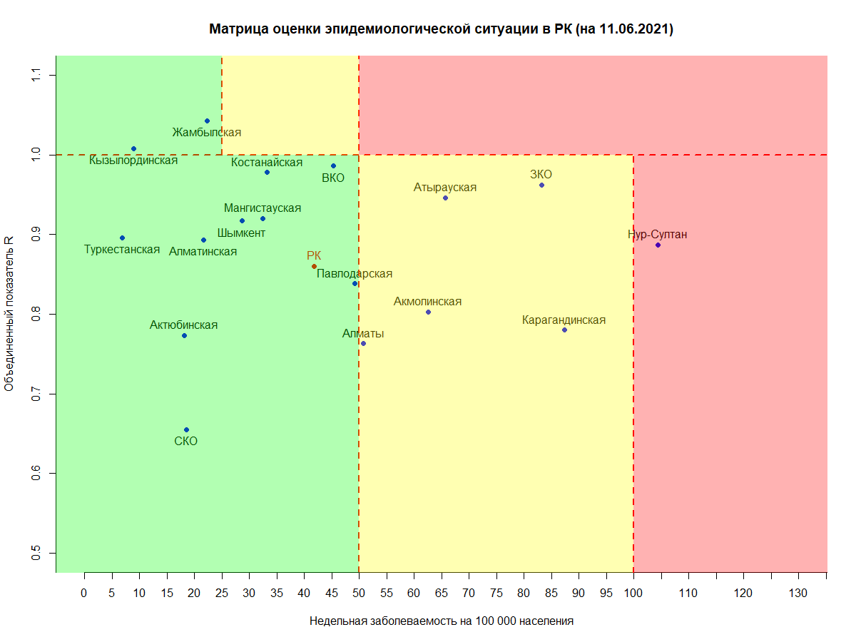
Матрица оценки эпидемиологической ситуации в регионах Казахстана (на 11.06.2021)
Ситуация стабильная, возможно ослабление ограничительных мер
Сохранение действующих карантинных мер и усиление контроля за их соблюдением
Введение строгих ограничительных мер

